Slide 1
KINEMATICA
INDELING VAN BEWEGINGEN

Slide 2
Leerplandoelstellingen uit het leerplan III-BCSW-d
LPD 13F
De leerlingen analyseren en kwantificeren het verband tussen positie, tijdstip, snelheid en versnelling bij de eenparig versnelde rechtlijnige beweging

Slide 3
Lesdoelen
De leerling begrijpt het verschil tussen rust en beweging als relatieve begrippen.
De leerling herkent en beschrijft translatie, rotatie en samengestelde bewegingen.
De leerling past het concept van referentiepunt toe bij het analyseren van beweging.
De leerling definieert een star lichaam en puntmassa als benaderingen in kinematica.
De leerling identificeert verschillende baansoorten: rechtlijnig, cirkelvormig, kromlijnig.
De leerling past de indeling van bewegingen toe in concrete situaties en opdrachten.

Slide 4
Inhoud van het hoofdstuk: Indeling van bewegingen
Introductie van kinematica als onderdeel van de mechanica
Uitleg over rust en beweging als relatieve begrippen
Belang van het referentiepunt bij het beoordelen van beweging
Voorbeelden van beweging en rust in verschillende contexten (trein, roltrap, reclamebord)
Opdrachten om beweging te analyseren in dagelijkse situaties
Uitleg en voorbeelden van translatie
Uitleg en voorbeelden van rotatie
Samengestelde beweging: combinatie van translatie en rotatie
Definitie van een star lichaam als benadering in kinematica
Definitie van een puntmassa als vereenvoudiging van een lichaam
Wat is een baan? Rechtlijnig, cirkelvormig, kromlijnig
Opdrachten rond baansoorten en bewegingen
Gebruik van simulatie (PhET) om bewegingen in het zonnestelsel te verkennen
Toepassing van begrippen in realistische situaties (fiets, kat, orkaan, draaideur)
Zelfevaluatie van lesdoelen voor en na de toets

Slide 5
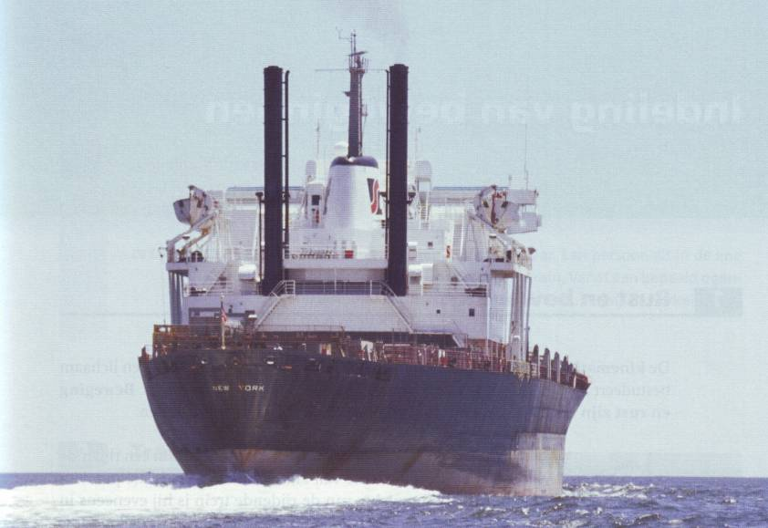
Definitie kinematica
Kinematica:
  onderdeel van de mechanica;
  bestudeert bewegingen;
  NIET oorzaak van bewegingen.

Slide 6
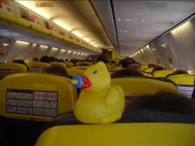
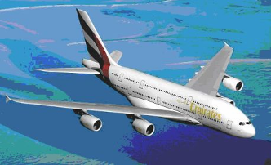
Rust en beweging
Beweging en rust zijn relatieve begrippen.
In beweging of in rust?

Slide 7
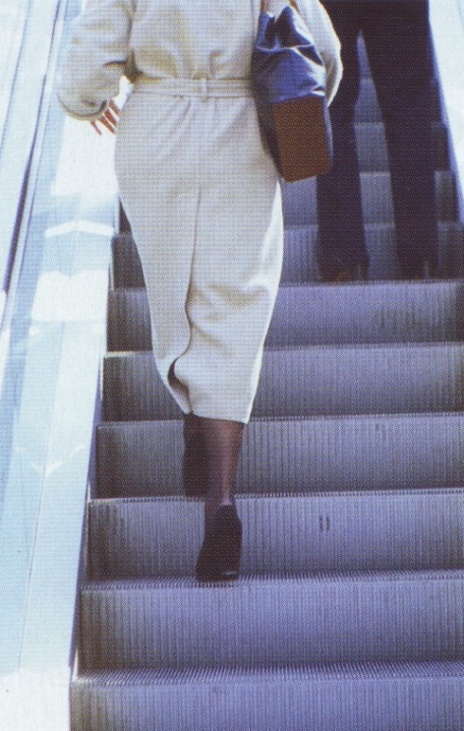
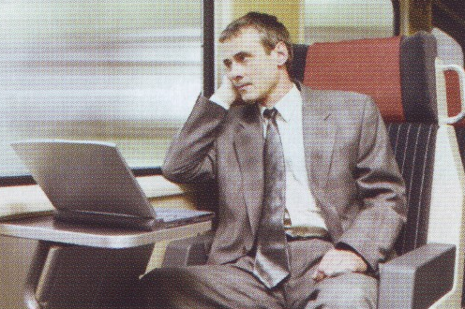
Rust en beweging
Beweging en rust zijn relatieve begrippen.
In beweging of in rust?

Slide 8
Rust en beweging
T.o.v. medereizigers en rijdende trein is deze persoon in rust;
t.o.v. voorwerpen langs het spoor is hij in beweging;
referentiepunt is zeer belangrijk.

Slide 9

Rust en beweging
Roltrap gaat omlaag, persoon stapt met zelfde snelheid omhoog;
t.o.v. van roltrap is persoon in beweging;
t.o.v. reclamebord, vast op de muur, is de persoon in rust.

Slide 10
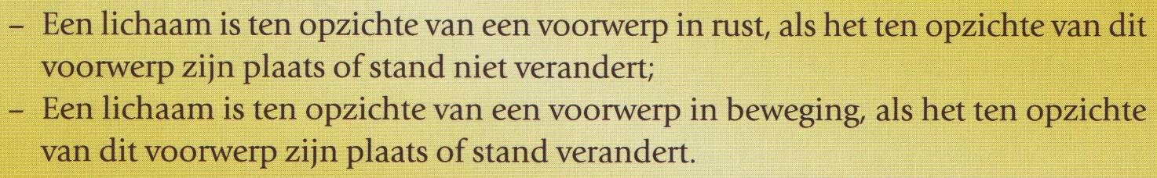
Rust en beweging

Slide 11
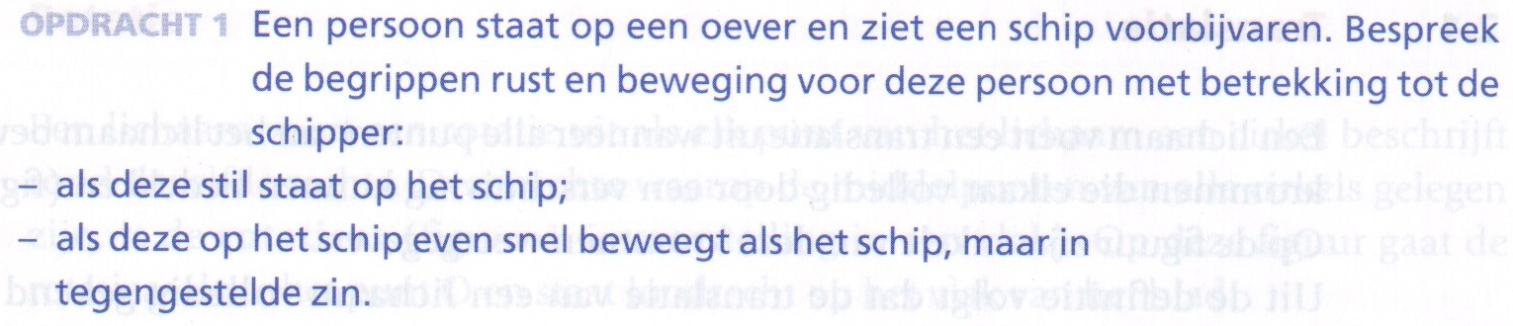
Opdracht 1

Slide 12
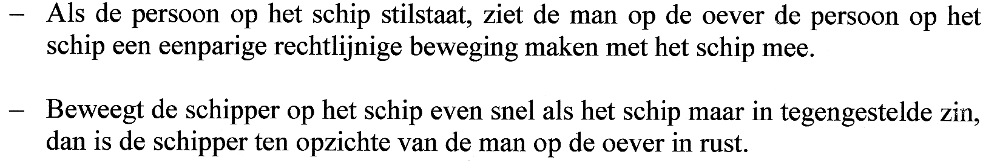
Opdracht 1

Slide 13
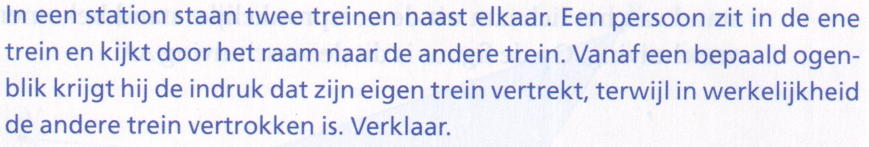
Opdracht 2

Slide 14
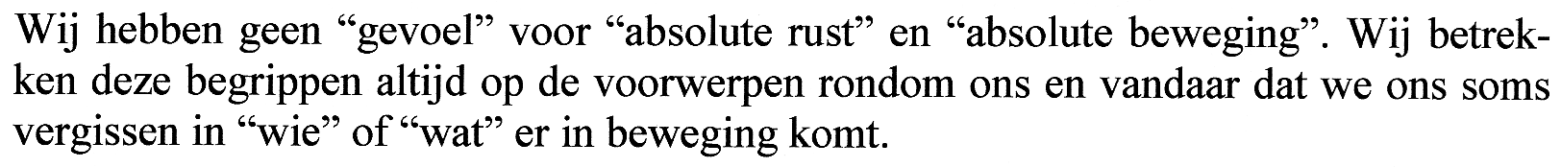
Opdracht 2

Slide 15
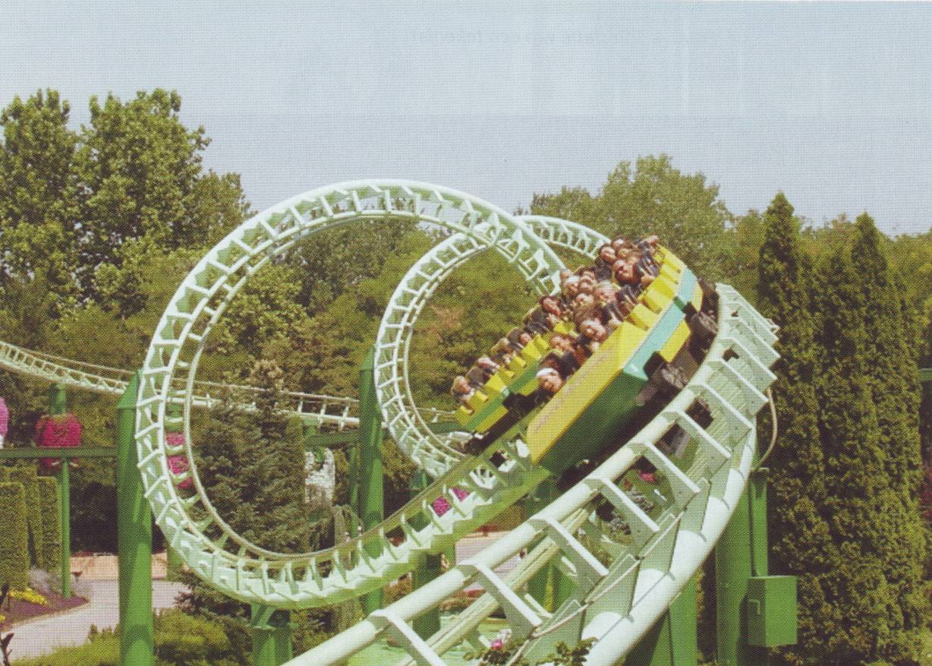
Translatie - Rotatie
Samenstelling van translatie en rotatie:

Slide 16
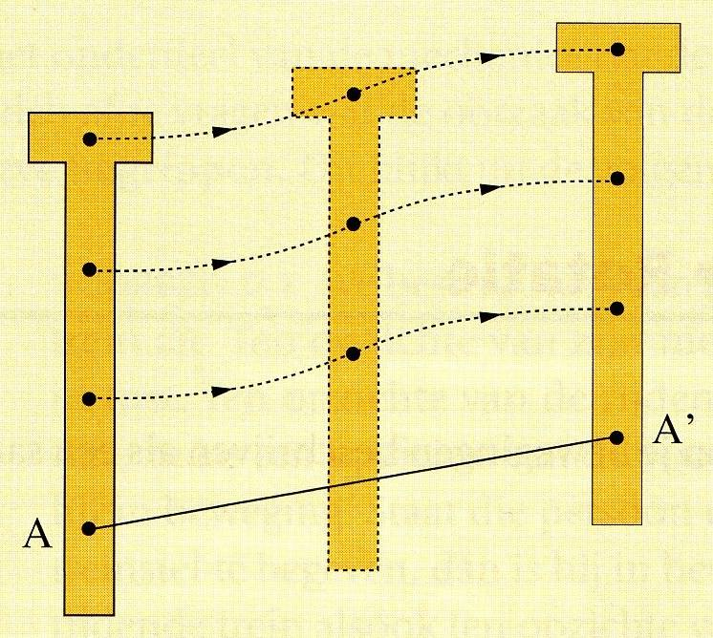
Translatie
Translatie: alle punten van een lichaam bewegen op krommen die elkaar door een verschuiving kunnen bedekken.

Slide 17
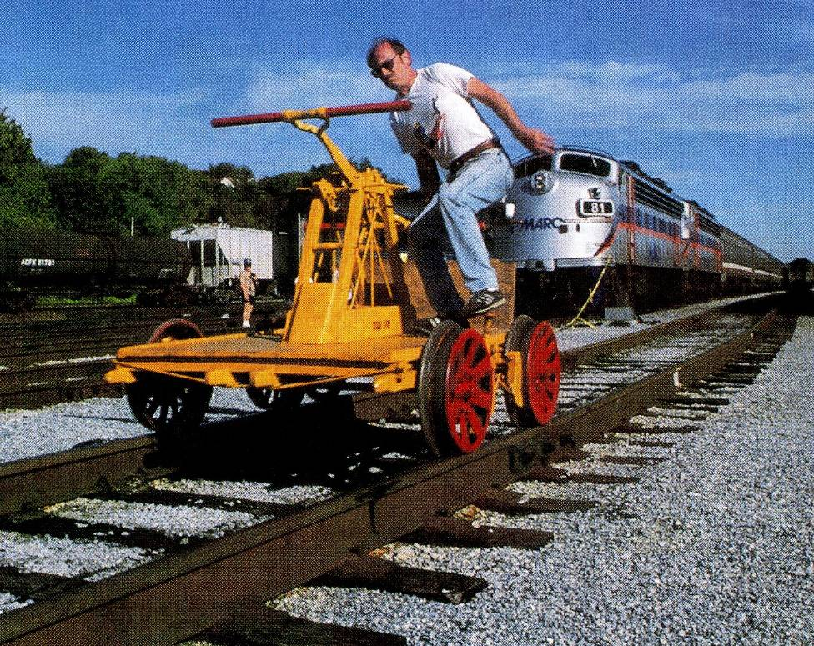
Translatie
Voorbeeld: translatie van een handkar op een rechte spoorweg

Slide 18
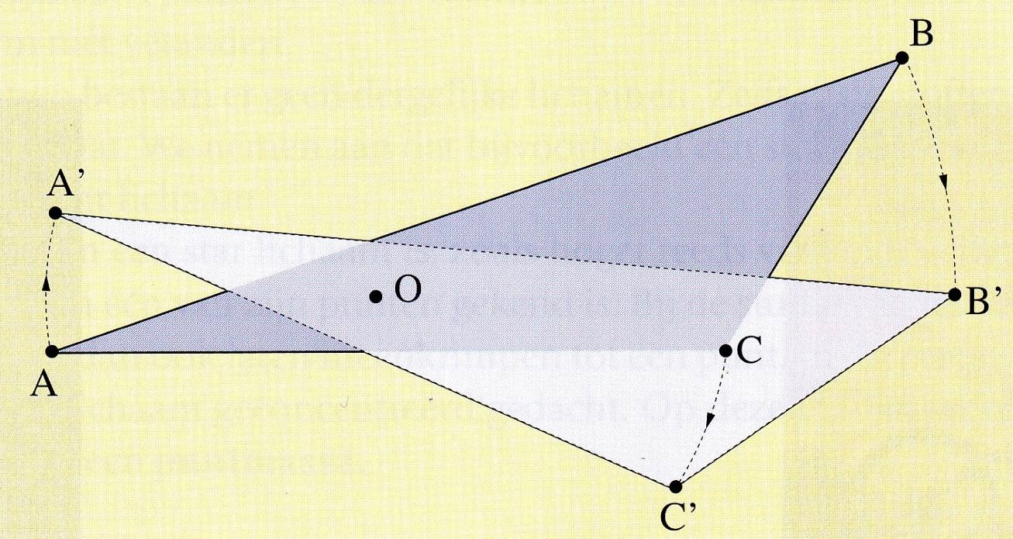
Rotatie
Rotatie: elk punt van een lichaam beschrijft een cirkel rond de rotatieas (door punt O).

Slide 19


Rotatie
Voorbeelden:
orkaan t.o.v. het oog draaideur

Slide 20
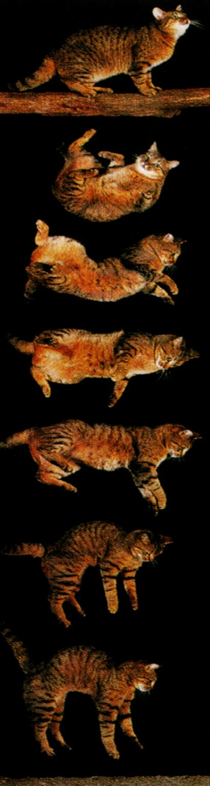
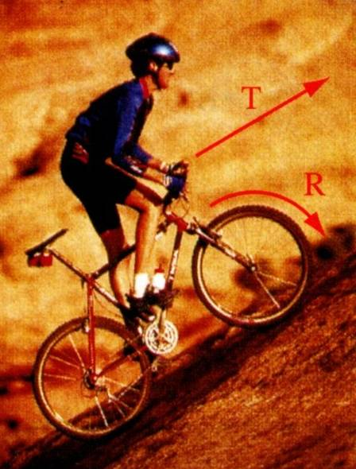
Samengestelde beweging
Samengestelde beweging: gelijktijdig roteren en transleren.
Voorbeelden:
Wielen van een
rijdende fiets vallende kat

Slide 21
Star lichaam
De kinematica beperkt zich tot starre lichamen.
Star lichaam:
  vorm verandert niet;
  afstand tussen 2 willekeurige punten op lichaam blijft steeds dezelfde;
  benadering → in werkelijkheid zijn alle lichamen in zekere mate vervormbaar.

Slide 22
Puntmassa
Puntmassa:
  benadering waarbij verondersteld wordt dat alle massa van een voorwerp in één punt geconcentreerd is.

Slide 23
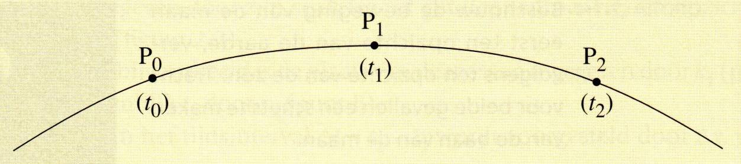
Baan
Bewegend lichaam neemt in de loop van de tijd achtereenvolgens andere plaatsen in:
Baan: verzameling van alle opeenvolgende plaatsen.
Meestal is de baan kromlijnig.

Slide 24
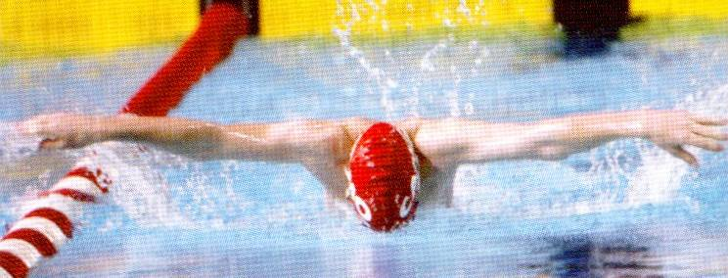
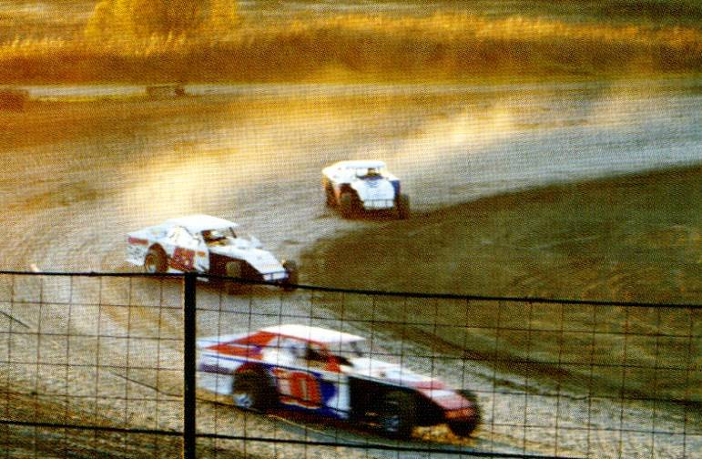
Baan
Rechte baan → rechtlijnige beweging
Cirkelvormige baan → cirkelvormige beweging

Slide 25
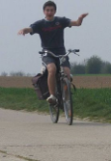
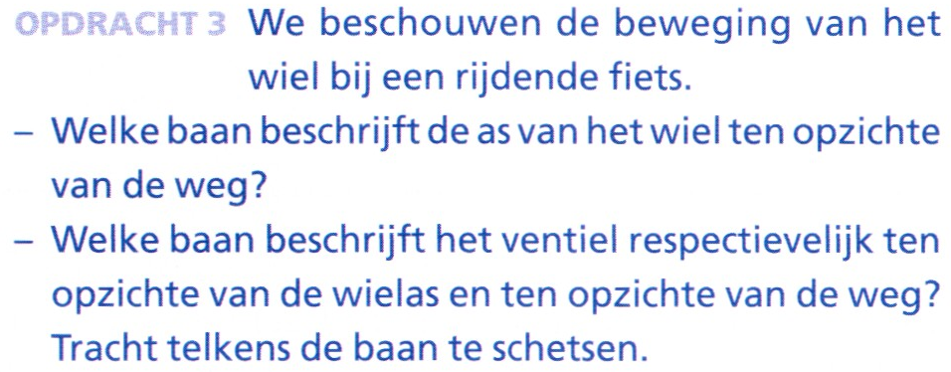
Opdracht 3

Slide 26
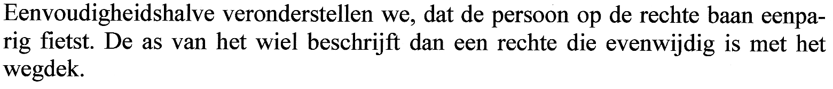
Opdracht 3

Slide 27
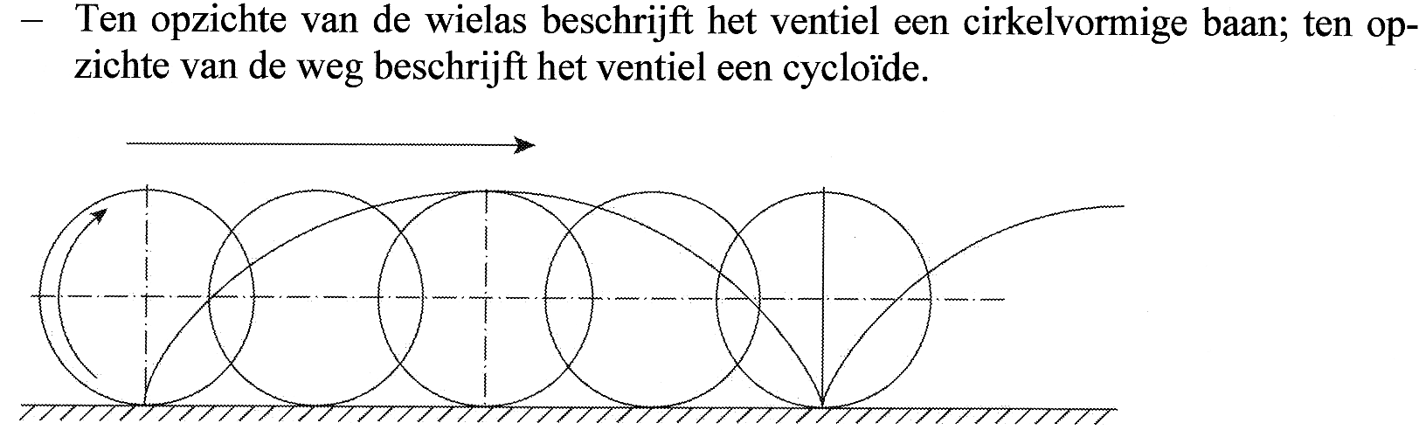

Opdracht 3

Slide 28
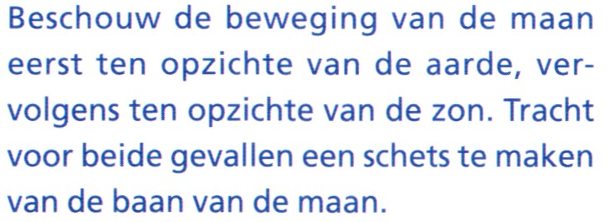
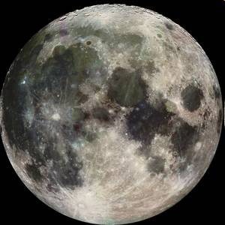
Opdracht 4

Slide 29
Opdracht 4
Benadering → cirkelvormige baan

Slide 30
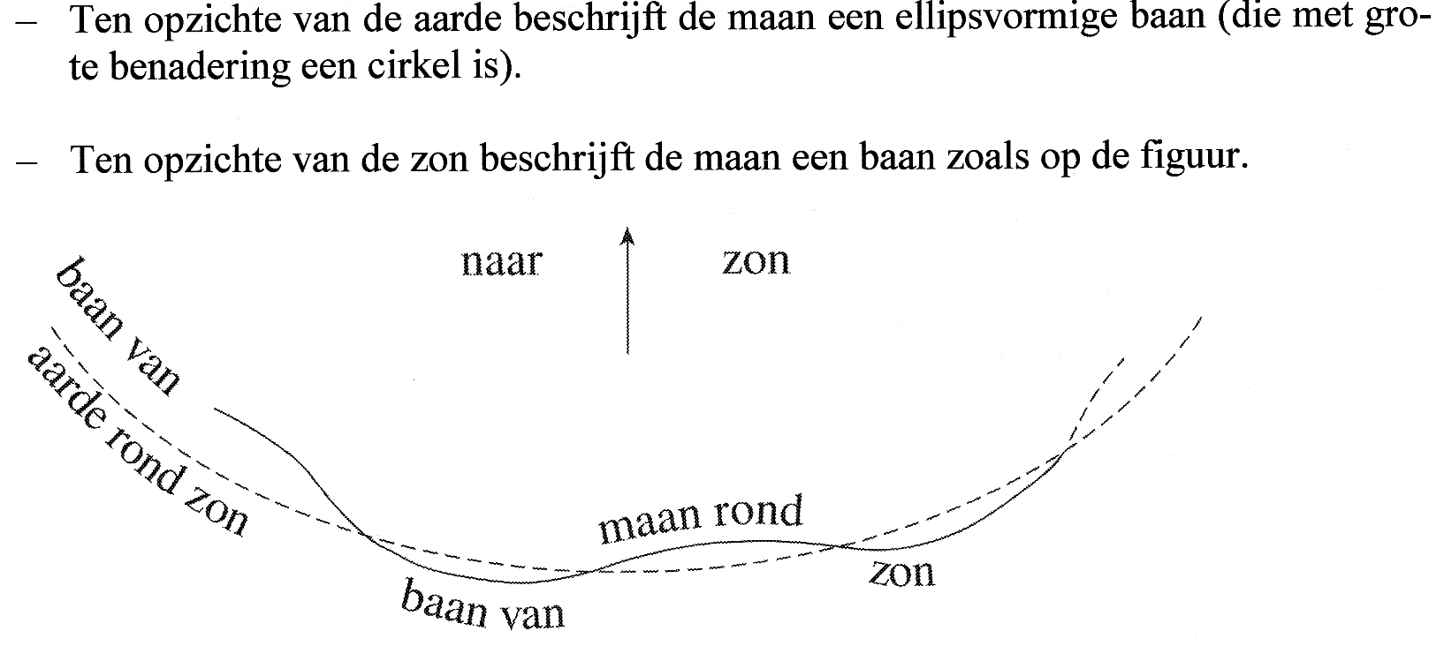
Opdracht 4
https://phet.colorado.edu/sims/html/my-solar-system/latest/my-solar-system_all.html

Slide 31
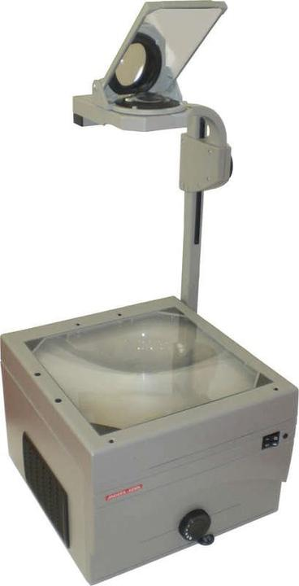
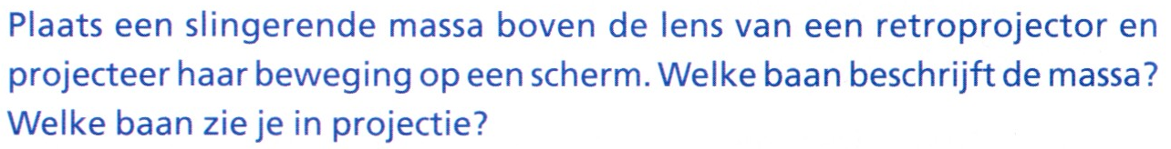
Opdracht 5

Slide 32
Opdracht 5

Slide 33
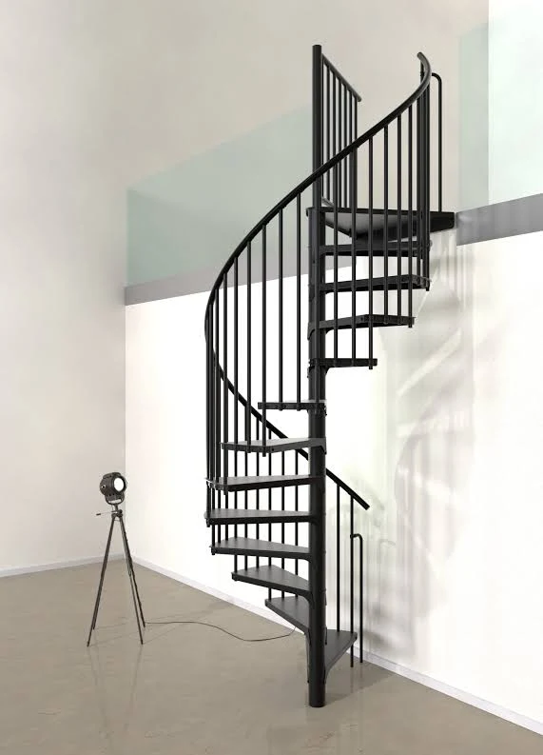
Opdracht 6

Slide 34
Opdracht 6

Slide 35
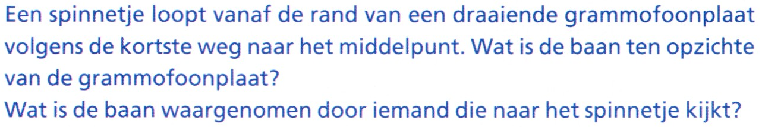
Opdracht 7

Slide 36
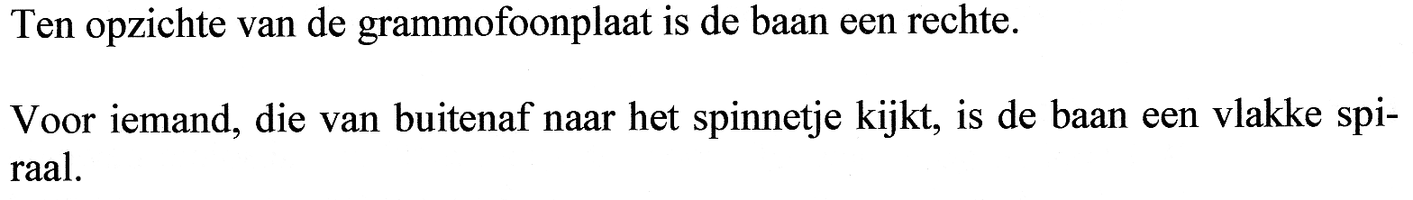
Opdracht 7

Slide 37
Toetsdoelen – Indeling van bewegingen
Deze doelen geven aan wat je moet kennen en kunnen voor de toets.
Voor en na de toets duid je aan wat je beheerst. Zo weet je waar je nog op moet oefenen.
Lesdoel | Voor de toets ✅/❌ | Na de toets ✅/❌
Ik begrijp het verschil tussen rust en beweging als relatieve begrippen.
Ik herken en beschrijf translatie, rotatie en samengestelde bewegingen.
Ik pas het concept van referentiepunt correct toe.
Ik weet wat een star lichaam en puntmassa zijn.
Ik herken verschillende baansoorten: rechtlijnig, cirkelvormig, kromlijnig.
Ik pas de indeling van bewegingen toe in concrete situaties.

